Slide 1
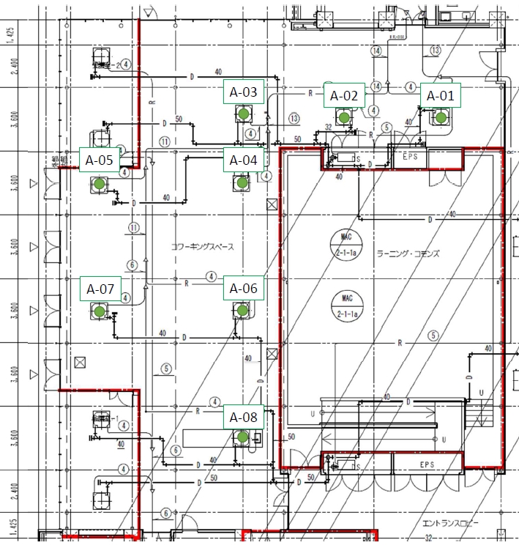

座席レコメンドシステム構想
座席レコメンド方法は2つを考えている
座席をレコメンド
ゾーンをレコメンド
ゾーンをレコメンドする理由：
座席をレコメンドする際、その座席が座られている可能性があるため、適切な温度域をユーザーに教えて、ユーザーはその温度域で空いている席を見つけるというのが発想
目白台をゾーン1・・・ゾーン8に分けて、それぞれのゾーンの平均温度を算出し、各ゾーンの平均温度をもとに座席をレコメンドする
暑いボタンを押した場合、現在のゾーンの温度より2℃低いゾーンを算出し、寒いボタンを押した場合、2℃高いゾーンを算出し、算出したゾーンを枠で囲んで、ユーザーに表示
各ゾーンの平均温度をカラーバーに対応させる
ソーン3
ゾーン2
ゾーン1
25℃
23℃
24℃
ゾーン8
ソーン4
24℃
22℃
ゾーン７
ゾーン5
24℃
22℃
ゾーン6
22℃
Notes:
座席をレコメンドする際に、今2つの方法を考えております。
1つは座席をユーザーにレコメンドすることです。
例えば暑いボタンを押した場合、申告したデバイスが設置されているところの温度より2℃低い座席、
寒いボタンを押した場合、申告したデバイスが設置されているところの温度より2℃高い座席をユーザーにお勧めすることです。
でもおススメした座席が座られていて空いていないとか、実際に適切な温度に該当する座席がないといった問題が考えられるので、
今ユーザーがいるゾーンの温度をもとに、適切な温度に該当するゾーンをユーザーに教えて、ユーザーはそのゾーンの中で空いている席を見つけ出すという手段を考えております。
具体的なやり方としては、目白台をゾーン1、ゾーン2、ゾーン8まで区切って、それぞれのゾーンの平均温度を算出して、ユーザーが暑いボタンを押した場合に、
今ユーザーがいるゾーンの温度より2℃低いゾーン、寒いボタンを押した場合に、2℃高いゾーンを枠線でおススメするゾーンを囲んで、ユーザーに表示します。
各ゾーンの温度が違いますので、各ゾーンの温度をカラーバーに対応させます。

